Slide 1




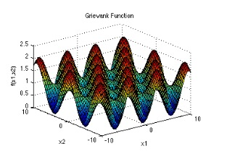
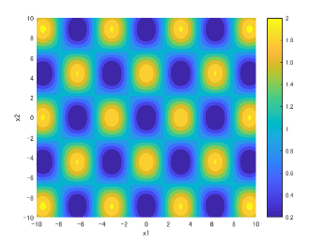
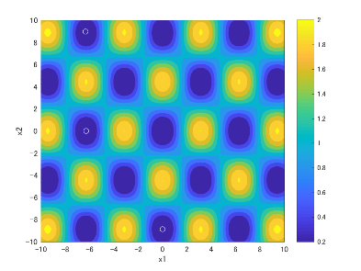

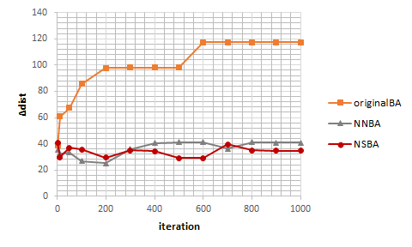


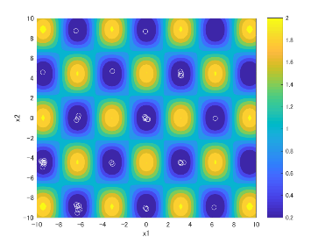







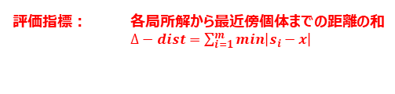
























複数解探索におけるノベルティサーチに基づく分散Bat Algorithm Searching Multiple Local Optimal Solutions in Multimodal Function by Bat Algorithm based on Novelty Search
〇 岩瀬 拓哉 高野 諒 上野 史 梅内 祐太 石井 晴之 佐藤 寛之 髙玉 圭樹 | 電気通信大学
はじめに | 多点探索アルゴリズムの問題点
目的：
複数局所解を常に保持し続ける
分散型BAの提案とその有効性の検証
実問題への応用を想定した時，複数解探索は考慮されていない
局所探索性能の調整を自動で行うことが可能なBat Algorithm(BA)の導入
従来手法 | Bat Algorithm[Yang X.S., 2010]
ラウドネス$A_{i},$パルスレート$r_{i}$により局所探索性能を調整
Step1: 初期化
Step2: 新しい解の生成
Step3: 局所探索
Step4: ランダムに生成
Step5: 解とパラメータの更新
$${x_{gbest}}^{}$$
$${x_{gbest}}^{}$$
$${x_{gbest}}^{}$$
$${x_{gbest}}^{}$$
$${x_{gbest}}^{}$$
$${v_{i}}^{t}$$
$${x_{i}}^{t}$$
$$x_{new}$$
$$x_{rnd}$$
$$x_{new}$$
$f_{i}=f_{min}+\left(f_{max}−f_{min}\right)β$…(1)
周波数$f_{i}$の設定 （$βは0から$1の乱数）
${v_{i}}^{t}={v_{i}}^{t−1}+\left({x_{i}}^{t}−x_{∗}\right)f_{i}$…(2)
周波数$f_{i}$により速度${v_{i}}^{t}$を調整
${x_{i}}^{t}={x_{i}}^{t−1}+{v_{i}}^{t}$…(3)
速度${v_{i}}^{t}$により新しい解を生成
$x_{new}=x_{gbest}+εA^{t}$…(4)
グローバルベスト近辺に新しい解$x_{new}$を生成（$ε$は-1から1の乱数）
If $rand>r_{i}$…(5)
ランダムに新しい解$x_{rnd}$を生成
If $rand<A_{i} \&$ $$f\left(x_{gbest}\right)>f\left(x_{i}\right), f\left(x_{new}\right), f\left(x_{rnd}\right)$$
${x_{i}}^{t}, x_{new}, x_{rnd}$から解を更新
${A_{i}}^{t+1}=α{A_{i}}^{t}$ …(6)
${r_{i}}^{t+1}={r_{i}}^{t}\left(1−exp\left(−γt\right)\right)$ …(7)
$A^{0}=1, r_{i}=rand \left[0 1\right],$α=γ=0.9
提案手法 | 分散型Bat Algorithm
ノベルティサーチにより個体間の距離を一定以上に保持
Step1: 距離算出
Step2: 速度の更新
Step3: 新しい解の生成
Step4: $x_{new}とx_{rnd}の$生成
Step5: 解とパラメータの更新
$${x_{j}}^{t}$$
$${x_{j}}^{t}$$
$${x_{j}}^{t}$$
$${x_{j}}^{t}$$
$${x_{j}}^{t}$$
$${x_{j}}^{t}$$
$${x_{j}}^{t}$$
$${x_{j}}^{t}$$
$${x_{j}}^{t}$$
$${x_{j}}^{t}$$
$${x_{pbest}}^{}$$
$${x_{pbest}}^{}$$
$${x_{i}}^{t}$$
$${x_{new}}^{}$$
$${x_{i}}^{t}$$
$${x_{j}}^{t}$$
$${x_{j}}^{t}$$
$${v_{i}}^{t}$$
$${x_{j}}^{t}$$
$${x_{j}}^{t}$$
$${x_{j}}^{t}$$
$d_{ij}=\frac{1}{N}\sum_{j=1}^{N}{\left(x_{pbest}−{x_{j}}^{t}\right)}∗δ^{\frac{5}{\left|x_{pbest}−{x_{j}}^{t}\right|}}$…(8)
$x_{pbest}$に対し全個体からの距離を考慮した$d_{ij}$を算出
${v_{i}}^{t}={v_{i}}^{t−1}+d_{ij}∗f_{i}$…(2)’
疎な方向へ移動する速度${v_{i}}^{t}$ の更新
${x_{i}}^{t}={x_{i}}^{t−1}+{v_{i}}^{t}$ …(3)
新しい解${x_{i}}^{t}$の生成
$x_{new}=x_{pbest}+εA^{t}$…(4)’
パーソナルベスト近辺に新しい解を生成
If $rand>r_{i}$…(5)
ランダムに新しい解$x_{rnd}$を生成
If $rand<A_{i} \&$ $$f\left(x_{pbest}\right)>f\left(x_{i}\right),f\left(x_{new}\right),f\left(x_{rnd}\right)$$
${x_{i}}^{t}, x_{new}, x_{rnd}$から解を更新
${A_{i}}^{t+1}=α{A_{i}}^{t}$ …(6)
${r_{i}}^{t+1}={r_{i}}^{t}\left(1−exp\left(−γt\right)\right)$ …(7)
問題設定 | 使用する目的関数
実験結果 | 各手法の比較
Griwank関数の概形
Griwank関数の等高線マップ
10seed分の局所解捕捉数 (N=20)
各手法 | 解捕捉数 | Δ-dist | 標準偏差
Original BA (従来手法) | 1.7 / 17 (10.0%) | 141.70 | 1.059
NNBA (最近傍個体移動) | 9.6 / 17 (56.47%) | 43.99 | 1.429
NSBA (全個体分散) | 9.1 / 17 (53.53%) | 35.92 | 0.876
複数の局所解を持つ多峰性関数
評価関数：Griewank Function
最 適 解：$f\left(x^{∗}\right)=0, x^{∗}=\left(0 0\right)$
次 元 数：2
局所解数：17
範 囲：[-10 10]
1000世代目の解の分布
実験内容 | 評価指標とパラメータの設定
評価指標： 各局所解から最近傍個体までの距離の和
$∆−dist=\sum_{i=1}^{m}{min\left|s_{i}−x\right|}$
個 体 数 ：N=20
世 代 数 ：t=1000
周波数帯：$f_{min}=0, f_{max}=2$
ラウドネス：$A^{0}=1$
パルスレート：$r=rand [0 1]$
試行回数：seed=10
分析結果 | 個体数比較による解の捕捉数と分布
Original BA
NNBA
一つの局所解に多く密集
複数の局所解に分散
N=10
N=20
N=40

